Slide 2
Конь о 100 ногах и тот спотыкается.
У 111 мамок дитя без глаза.
За 10 зайцами погонишься – ни одного не поймать.
Старый друг лучше новых 10.
1010 раз отмерь, 1 отрежь.
Хата брата все богата: 10 полен, 11 ушат.
1 дурак может больше спросить, чем 1010 умных ответить.
Один воин 1111101000 водит.
Не держи 1100100 рублей, а держи 1100100 друзей.
1100 раз в год рождается, а днем от людей скрывается.

Slide 3
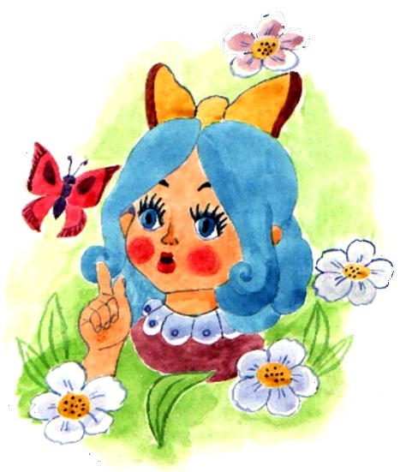
Ей было тысяча сто лет, Она в сто первый класс ходила, В портфеле по сто книг носила - Все это правда, а не бред. Когда, пыля десятком ног, Она шагала по дороге, За ней всегда бежал щенок С одним хвостом, зато стоногий. Она ловила каждый звук Своими десятью ушами, И десять загорелых рук
Портфель и поводок держали. И десять темно-синих глаз Рассматривали мир привычно, Но станет все совсем обычным, Когда поймете наш рассказ.
Поняли ли вы рассказ поэта?
Ответ: Девочке было 12 лет, она ходила в 5-й класс,
у собаки 4 ноги, а ушей и рук у девочки было по 2.

Slide 4
1 | 1.Перевести в десятичную систему счисления числа 1101 и 10010 2.Перевести в двоичную систему счисления числа 41 и 15
2 | 1.Перевести в десятичную систему счисления числа 1111 и 10101 2.Перевести в двоичную систему счисления числа 45 и 31
3 | 1.Перевести в десятичную систему счисления числа 1011 и 11101 2 Перевести в двоичную систему счисления числа 41 и 15
4 | 1. Перевести в десятичную систему счисления числа 1110 и 10010 2. Перевести в двоичную систему счисления числа 51 и 13
5 | 1. Перевести в десятичную систему счисления числа 11010 и 1010 2. Перевести в двоичную систему счисления числа 31 и 25
6 | 1. Перевести в десятичную систему счисления числа 1001 и 10010 2. Перевести в двоичную систему счисления числа 41 и 15
7 | 1. Перевести в десятичную систему счисления числа 1101 и 10110 2. Перевести в двоичную систему счисления числа 48 и 35
8 | 1. Перевести в десятичную систему счисления числа 1001 и 10110 2. Перевести в двоичную систему счисления числа 21 и 15

